Slide 1
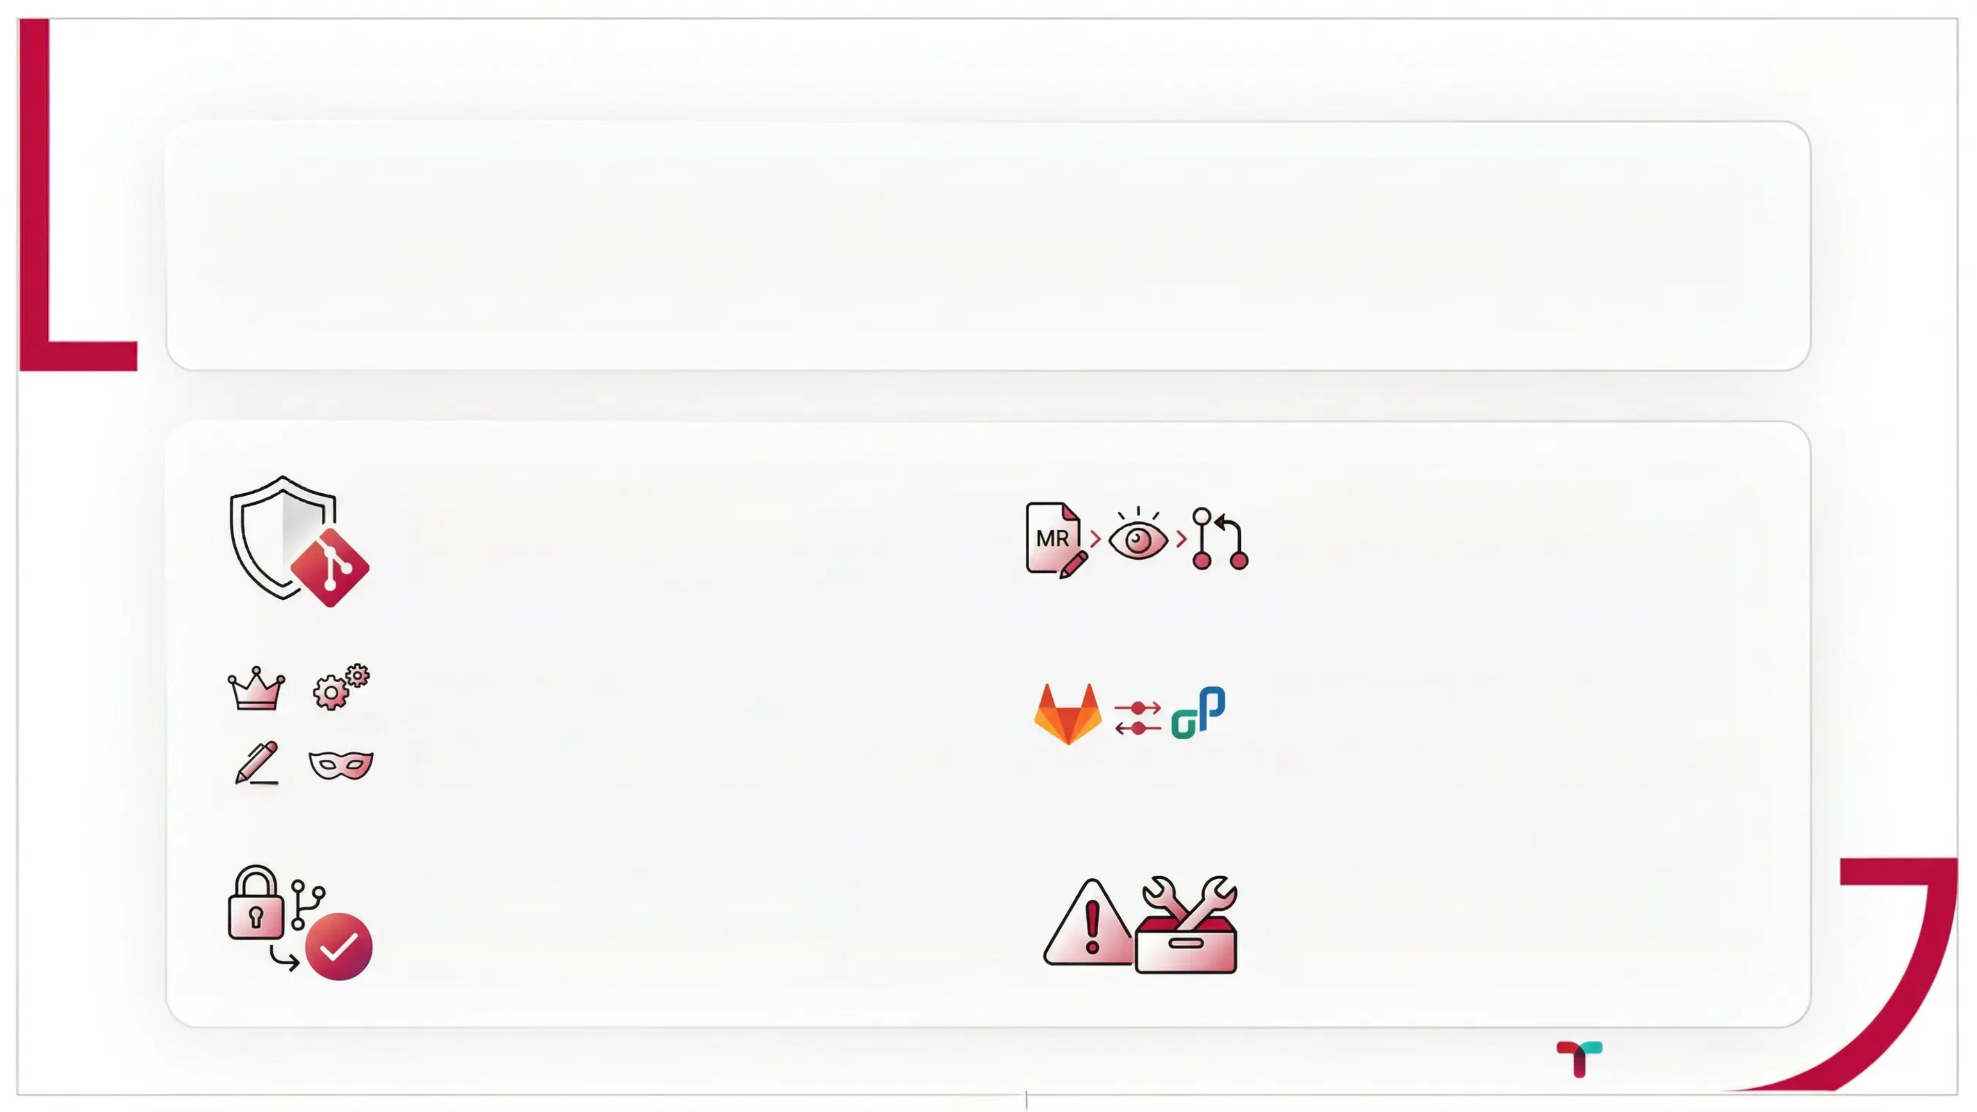
You Dream, We Display.
GitLab 권한, MR, 승인 구조를 운영 관점에서 읽기
Git 위의 운영 레이어
MR 전체 생애주기
명령어가 아닌 협업 통제 구조를 다룸
생성부터 병합까지 표준 절차 학습
역할 기반 권한 모델
외부 시스템 연동
Owner Maintainer
Owner부터 Guest까지 4단계 역할 구조
OpenProject 연동으로 추적성 확보
GitLab OpenProject
Developer Guest
보호 브랜치와 승인 규칙
실패 시나리오 대처법
우발적 변경 차단 및 검토 의무화
권한·승인·총들 문제 해결 방법 안내
Tandem OLED
PUBLIC

Slide 2









Owner / Maintainer / Developer / Guest 역할 구조
You Dream, We Display.
행터업을 입력해 주세요
GitLab 프로젝트의 권한 및 책임 범위
CH05-GitLab-Project-Structure
Owner: 프로젝트 정책과 보안의 최종 책임자
Maintainer: 저장소 운영 표준 수립 및 Merge 책임
Developer: 기능 구현 및 MR 생성·리뷰 반영
Guest: 코드 변경 없이 프로젝트 현황 추적
그룹 수준 정책·멤버십 관리, 모든 팀원에게 부여하지 않는 것이 정상
브랜치 보호 정책 설정, 긴급 롤백·핫픽스 병합 등 운영 역할 수행
Feature 브랜치 작업 중심, main 직접 Push 없이 리뷰 흐름을 따름
이슈·결과 열람만 가능, 외부 이해관계자나 참관자에게 적합
협업 운영의 핵심 원칙 및 질문
Merge 권한 배분 기준: 기술 숙련도가 아닌 '운영 책임 범위'. 누가 어떤 조건으로 허가하는가와 '어떤 작업이 막기'를 함께 검토.
LG Display
| PUBLIC |
Tandem WOLED
Tandem OLED

Slide 3
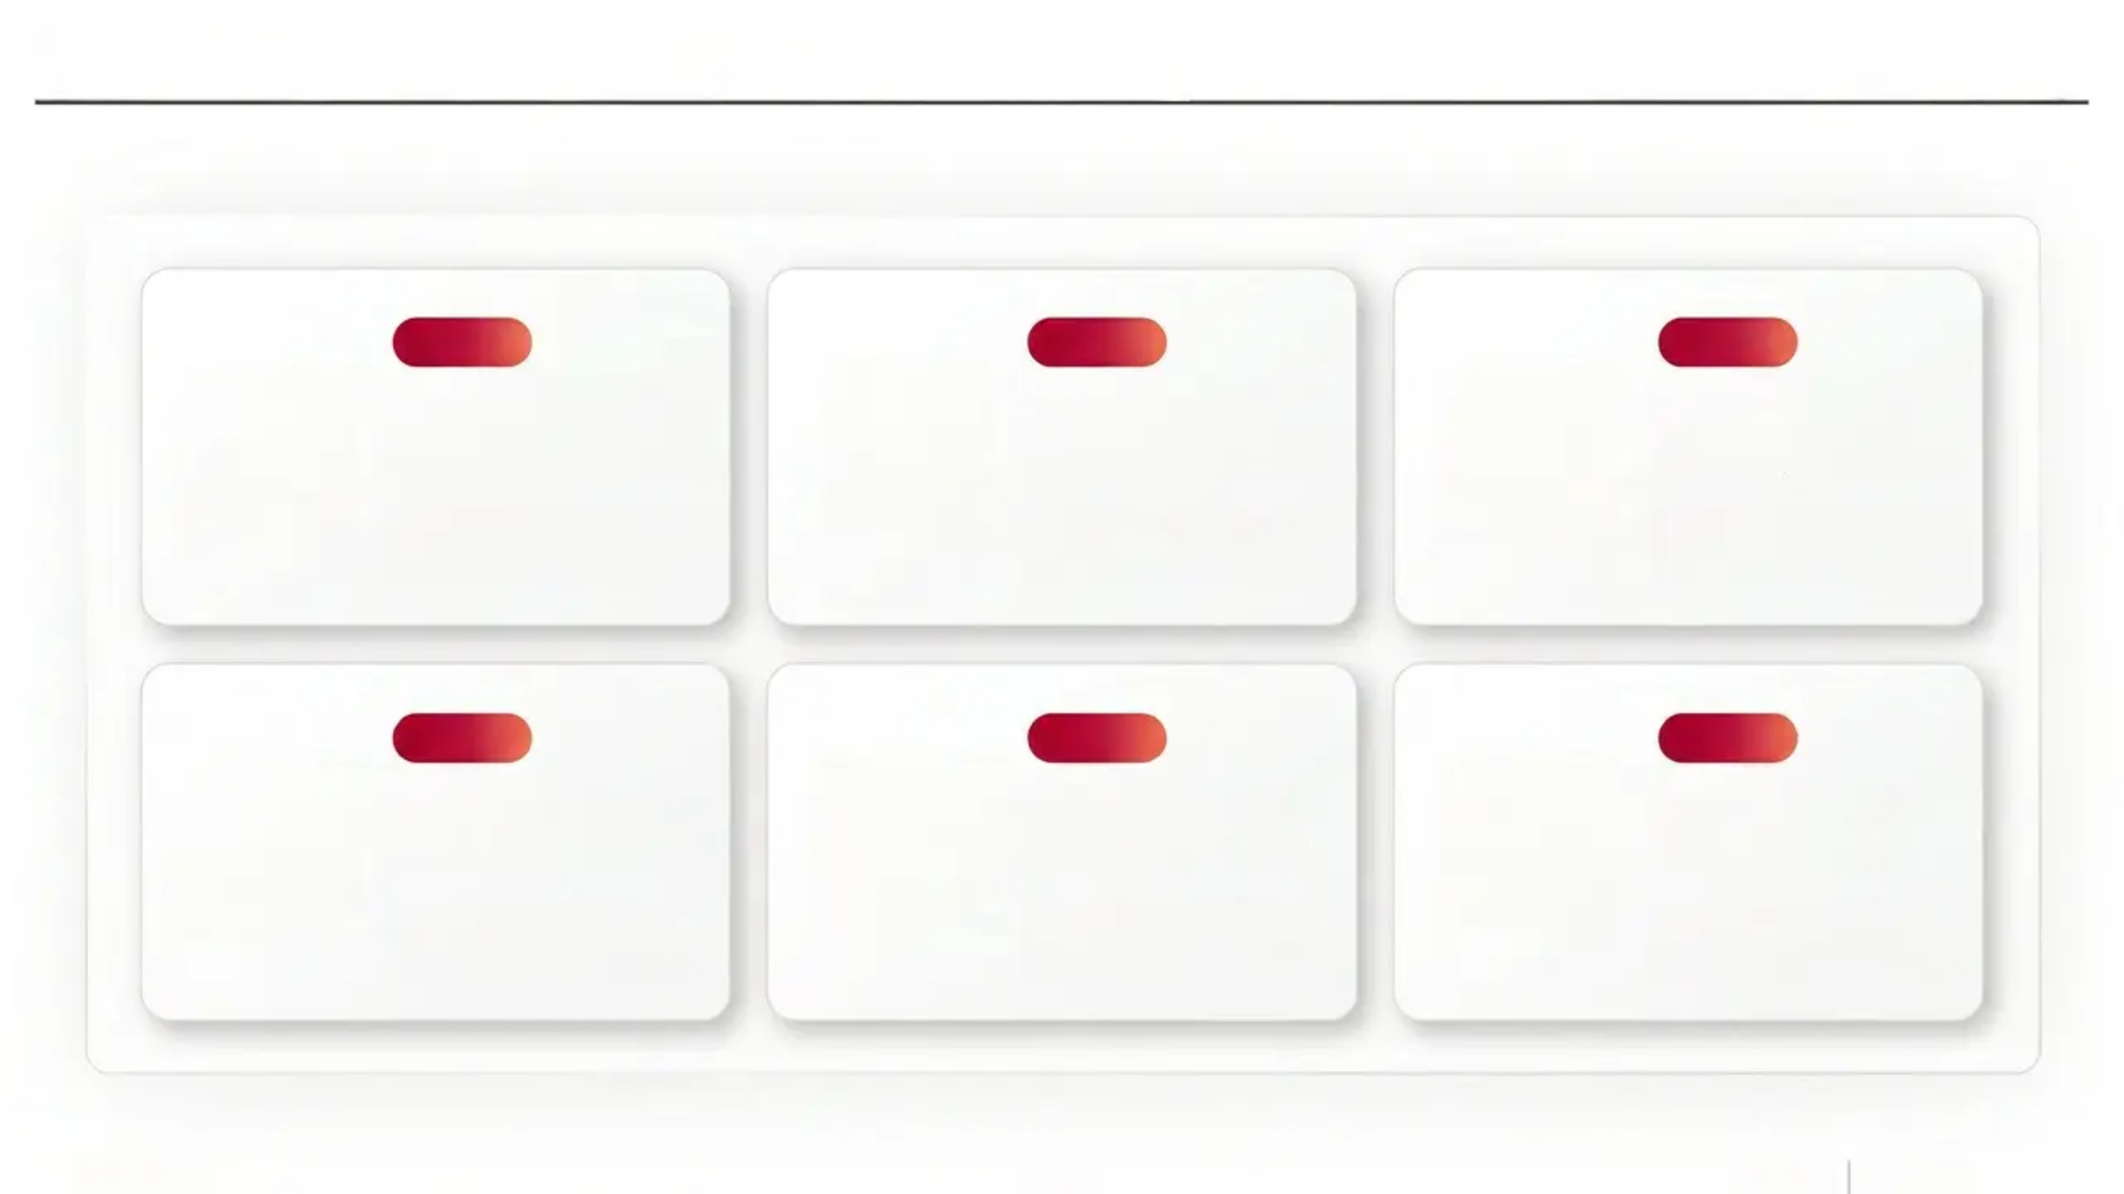
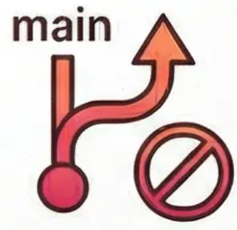








실무 권한 매트릭스로 보면 무엇이 달라지는가
You Dream.
CH05 운영 관점의 권한 및 MR We Display.
1
2
3
Developer 보호 브랜치 직접 병합 불가
브랜치 보호 설정 (Protected Branch)
MR 생성 및 승인 요청 (Developer)
main 브랜치 병합 권한은 Maintainer 이상 전용
Maintainer가 설정하며 코드 Push 원천 차단 가능
기능 구현 후 리뷰어를 지정하여 승인 요청 진행
4
5
6
최종 승인(Approval)은 지정된 승인자만
Guest 코드 변경 행위행위 전체 제한
'책임' 기준의 Merge 권한 배분
Approval Rule에 지정된 특정 승인자 필수
이슈 열림 및 결과 확인만 허용, MR 생성 불가
실력이 아닌 운영 책임을 지는 역할에 부여

Slide 4




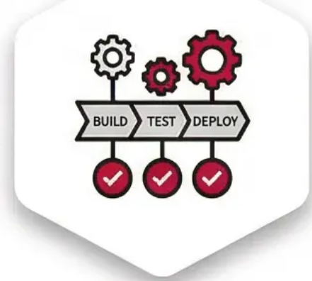



GitLab 프로젝트 구조에서 먼저 봐야 할 것
You Dream, We Display.
핵심 구성 요소와 통합 운영 관점
저장소 (Repository): 코드의 단일 진실 공급원 모든 변경 이력 기록 및 관리
브랜치 (Branch): 병렬 작업을 가능하게 하는 구조 main·develop·feature 등 역할 분리
Merge Request: 변경 반영의 표준 절차 코드 리뷰 및 통합 프로세스
CI/CD 파이프라인: 자동화된 품질 검증 게이트 빌드·테스트·배포 자동화 실행
Wiki·설정: 운영 표준과 정책 관리 Protected Branch, 승인 규칙 설정
통합 운영 관점: 서로 연결된 시스템으로 이해 협업 흐름 전체를 설계하는 시각
LG Display
| PUBLIC |
Tandem WOLED
Tandem OLED

Slide 5
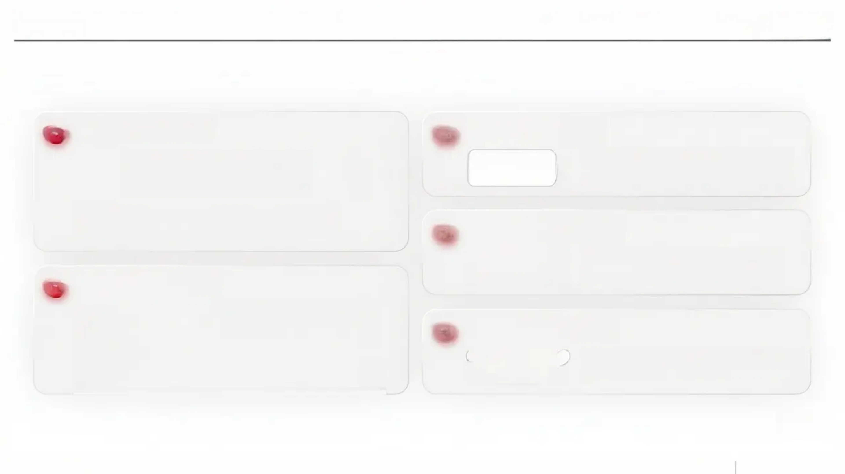
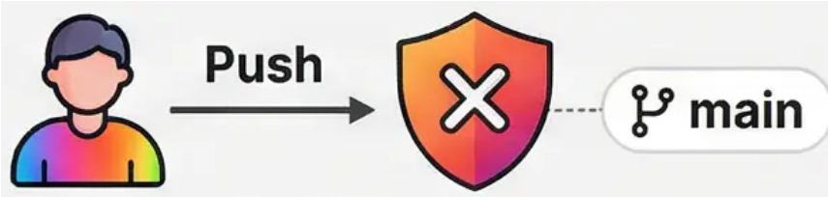

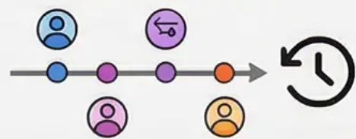
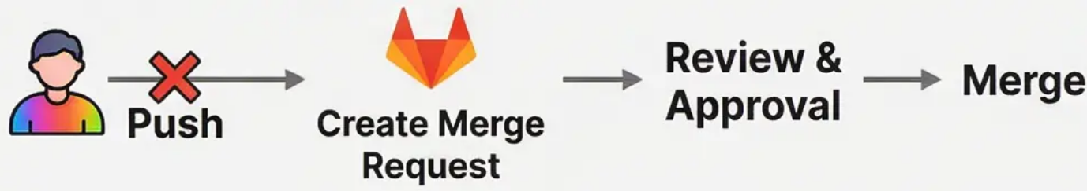
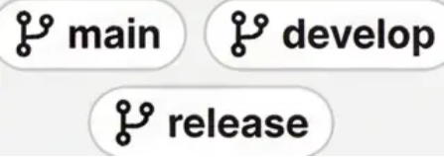




protected branch는 왜 필요한가
CH05. GitLab 프로젝트 구조, 권한 및 MR
You Dream, We Display.
핵심 통합 브랜치의 무결성 보호 및 운영 프로세스 강제
1
직접 푸시 원천 차단
3
병합 권한 역할 제한
Maintainer 이상의 역할만 해당 브랜치에 Merge할 수 있도록 제한합니다.
main 브랜치에 실수로 코드를 직접 Push하는 것을 완전 차단합니다.
4
감사 추적 가능성 확보
운영 사고 발생 시 누가 어떤 절차를 생략했는지 명확히 추적할 수 있습니다.
2
MR 프로세스 강제화
5
핵심 브랜치에만 적용
main, develop, release 등 핵심 통합 브랜치에 선별 적용하는 것이 일반적입니다.
모든 변경은 반드시 Merge Request를 통해서만 반영되도록 반영되도록 강제합니다.

Slide 6
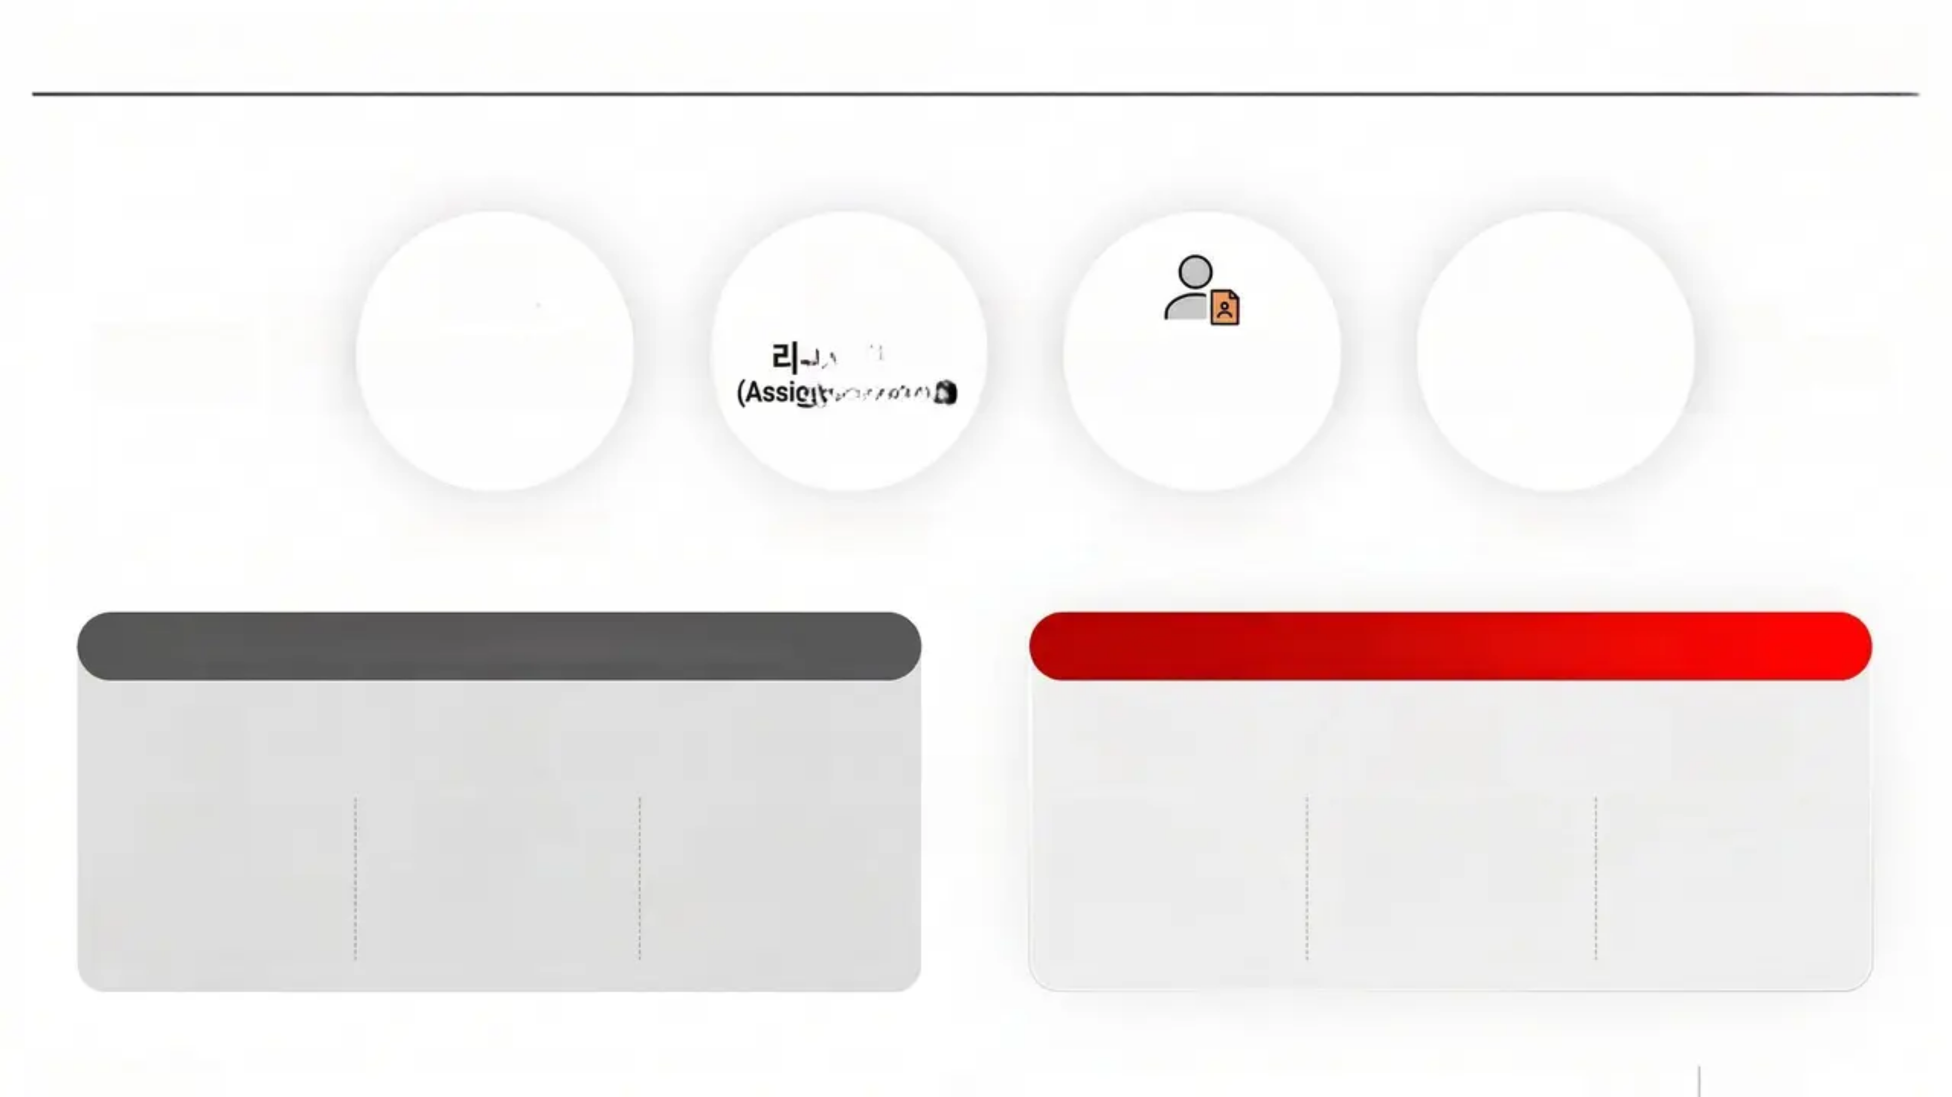
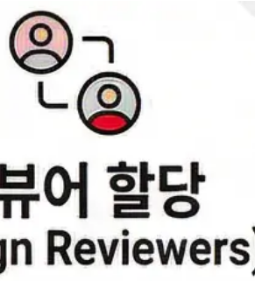










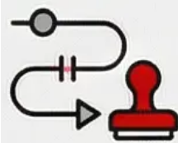




approval rule은 왜 별도의 품질 게이트인가
You Dream, We Display.
MR 제출 (Submit MR)
자동화 체크 (Automated Checks)
코드 소유자 검토 (Code Owner Review)
최종 승인 충족 (Final Approval Met)
Merge
단위 테스트, 런팅 등
동료 검토 개시
책임 범위 변경 확인
필수 승인 완료
승인 규칙: 운영 위험 차단을 위한 필수 통제
승인 규칙: 시스템화된 협업의 약속
위험 예방 (Prevention)
책임 분산 (Distribution)
규준 준수 (Compliance)
Code Owner 할당 (Leverage Owners)
필수 승인자 지정 (Required Approvers)
감사 가능성 (Auditability)
운영 환경으로 위험한 변경사항이 유출되는 것을 사전에 방지
단독 병합을 불허하고, 팀 전체가 품질을 함께 책임지는 구조
보안 및 배포 영향이 큰 변경에 대한 명확한 감사 기준 마련
책임 소재가 분명한 파일 담당자가 변경사항을 반드시 검토하도록 강제
보가, 인프라 등 중요 변경 시 특정 전문가의 승인을 의무화
누가 어떤 근거로 승인했는지 명확한 이력을 남겨 투명성 확보
PUBLIC

Slide 7
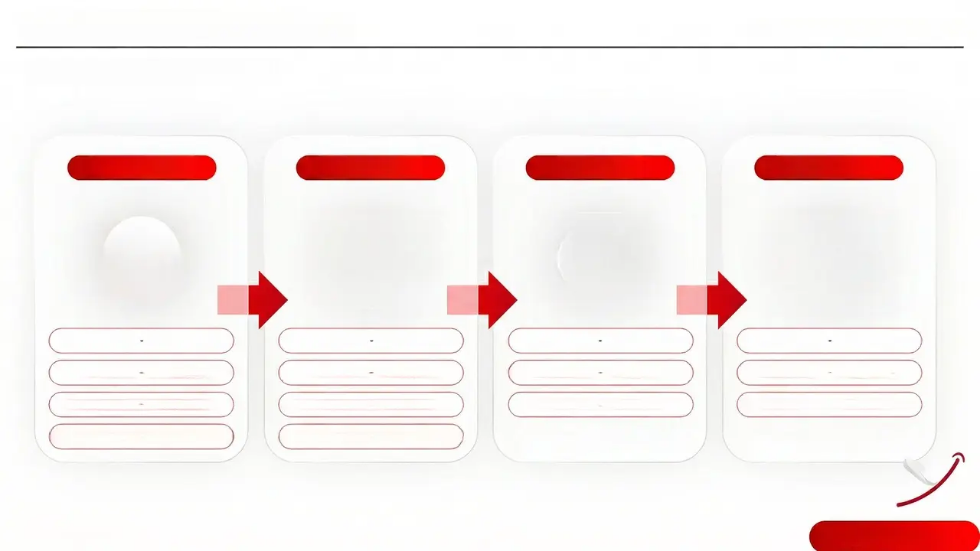


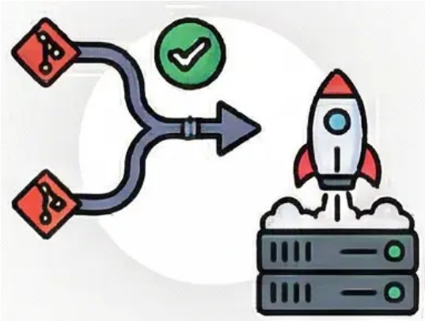
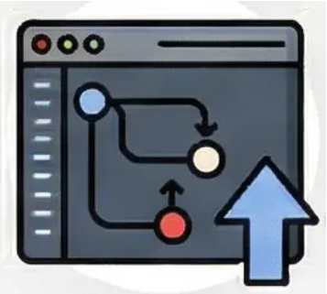

MR lifecycle을 단계별로 읽기
CH05 GitLab 프로젝트 구조와 MR
GitLab MR 핵심 단계 4단계 요약
① 준비 및 제출
② 검증 및 수정
③ 최종 승인
④ 병합 및 검증
피처 브랜치 생성 및 작업 커밋 Push
코드 리뷰어 배정 및 리뷰 코멘트 수렴
지정된 Approver의 최종 확인 및 승인
Maintainer에 의한 MR 병합(Merge)
Merge Request 생성 및 설명 기술
피드백 반영 후 수정 커밋 추가 Push
정의된 Approval Rule 준수 필수
병합 후 파이프라인 및 배포 결과 확인
소스/타겟 브랜치, 변경 목적, 테스트 결과 명시
자동 CI 파이프라인 실행 및 성공 조건 충족
LG Display
Tandem OLED

Slide 8
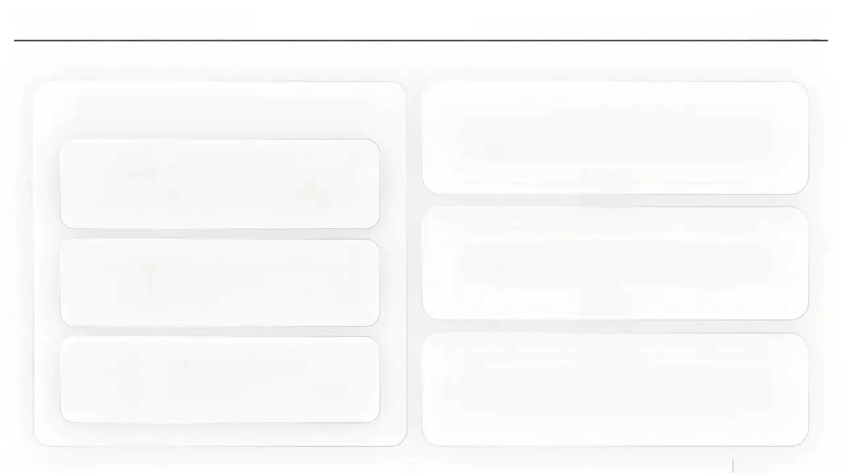
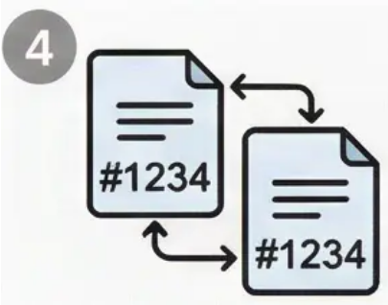


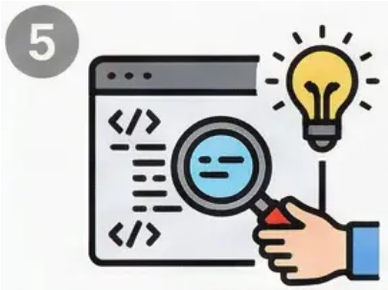







좋은 MR은 무엇이 다른가
You Dream, We Display.
Ch05: GitLab Structure, Permissions & MR
핵심 성공 요소 (Key Success Factors)
명확한 제목 작성
제목만으로 변경 목적을 파악 가능해야 함
연결된 이슈 명시
관련 이슈 번호를 MR 설명에 반드시 링크
변경 범위 분리
리뷰 포인트 가이드 제공
하나의 MR에 하나의 목적만 포함할 것
리뷰어가 집중할 부분을 명확히 안내
리뷰어 부담 최소화
구체적인 검증 증거 포함
과도한 변경량은 리뷰 품질을 저하시킴
스크린샷·로그 등 테스트 결과를 첨부

Slide 9










reviewer와 approver를 왜 구분해야 하는가
You Dream, We Display.
리뷰어
승인자
• 기술 검토 & 품질 확보 코드 스타일, 로직 오류, 성능 등을 면밀히 검토하여 개선 의견 제시.
• 운영 위험 & 정책 확인 보안, 컴플라이언스, 배포 영향 등을 종합적으로 평가.
• 구현 방식 평가 코드 구현이 "어떻게" 최선으로 이루어질 것인가를 고민.
• 최종 방합 결정 변경 사항을 운영 환경에 "반영해도 되는가"를 기준으로 결정.
• 지식 공유 & 피드백 코드 변경 요점 및 기술적 피드백 전달로 코드 품질 향상.
• 승인 책임 명확화 감사(audit) 기록 확보를 위해 승인 주체를 명확히 정의하여 책임 소재 규명.
GitLab MR 생성 화면에서 Reviewer와 Approver를 별도로 지정하여 체계적인 코드 검토 프로세스를 운영합니다.
LG Display
PUBLIC

Slide 10
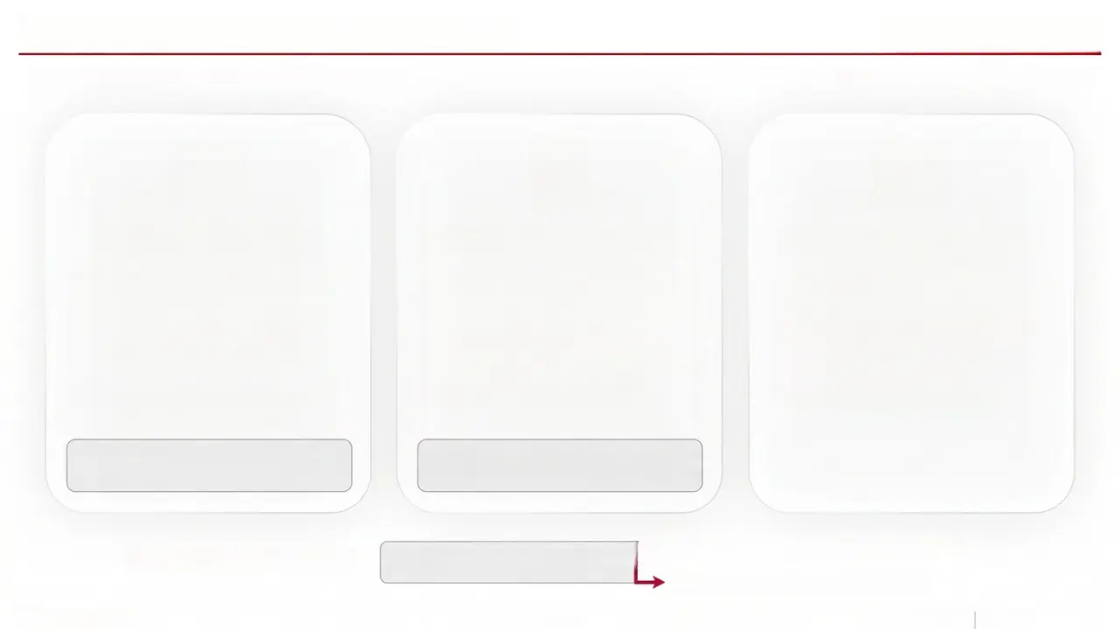







Wiki, repo docs, Pages의 용도 구분
You Dream, We Display.
GitLab 문서화 채널별 역할과 선택 기준
CH05. GitLab 프로젝트 구조 및 권한
Wiki (팀 운영 지식베이스)
Repo Docs (코드 버전 연동 문서)
Pages (정적 사이트 외부 배포)
• 팀 운영 가이드, 온보딩, Runbook 등 코드와 분리된 문서 관리
• API 명세, 설계 문서 등 메인 리포지토리 내에서 코드와 함께 버전 관리
• CI/CD 파이프라인으로 빌드된 산출물을 외부에 공개할 때 사용하는 정적 배포 채널
• 빠른 수정 및 조회 가능, 협업 지식 저장소
• Merge Request (MR) 프로세스 내에서 코드와 통합 리뷰 필수
• 웹사이트 형태로 배포 및 접근 가능
• 예) 팀 규칙, 회의록, 긴급 조치 가이드
• 예) API 문서, 아키텍처 설계
• 예) 제품 설명서, 기술 블로그
*주의: 코드 종속 문서 보관 시 버전 버전 불일치 위험 발생*
*코드 변경과 함께 리뷰가 필요한 경우 사용*
예 -> Repo Docs 채널 (MR을 통한 코드&문서 통합 리뷰)
핵심 선택 기준: 리뷰 필요 여부
아니오 -> Wiki 채널 (단독 수정 및 조회)

Slide 11
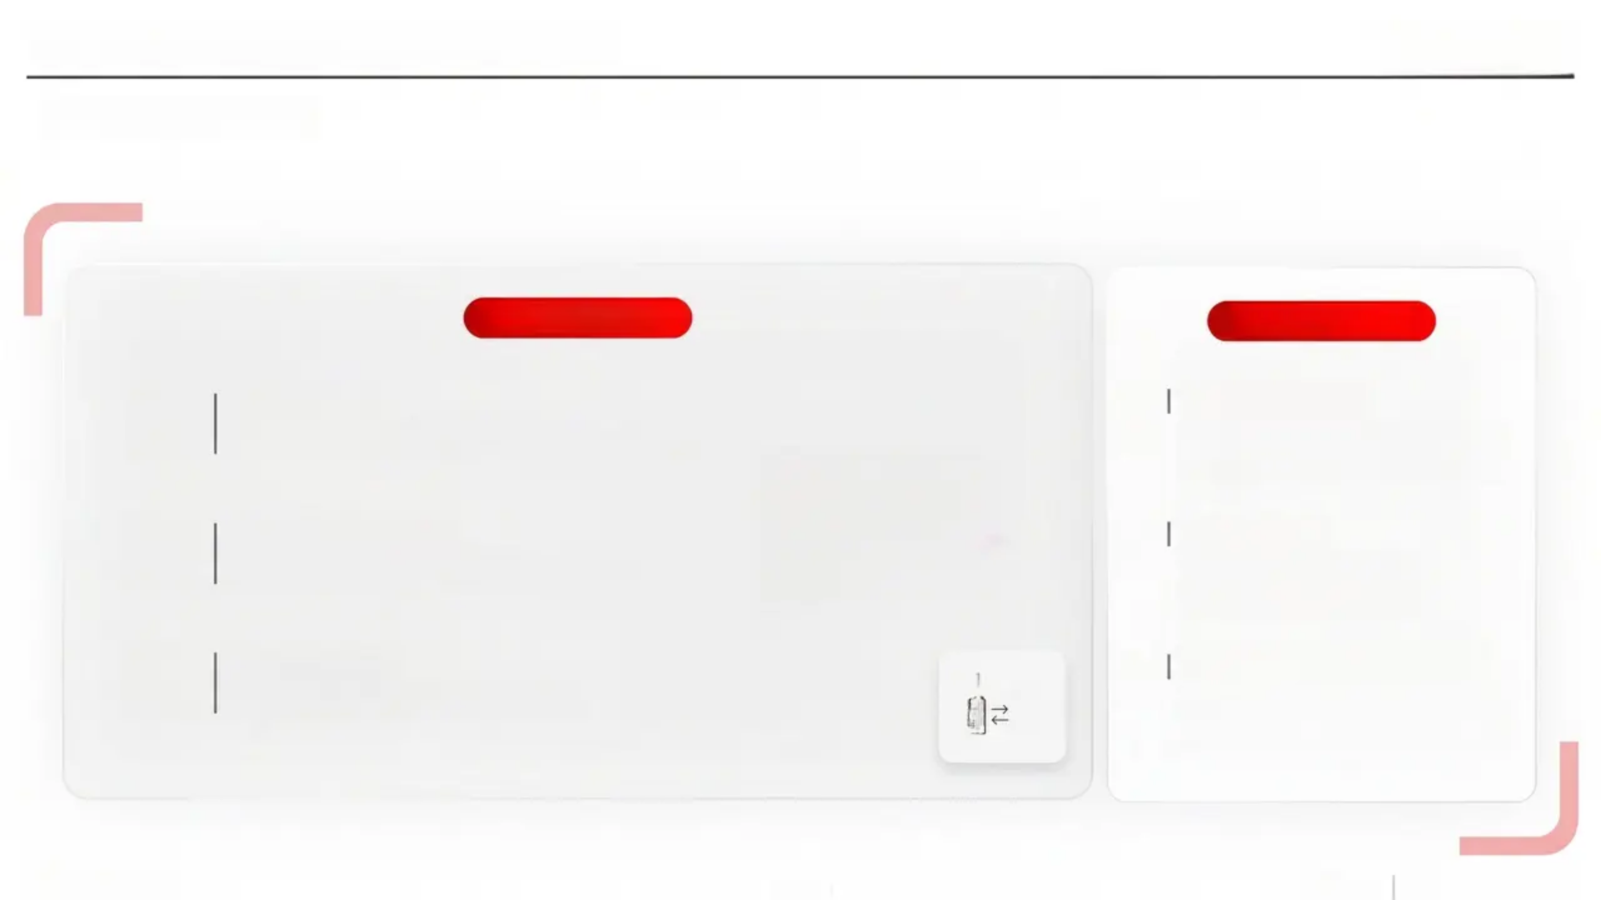







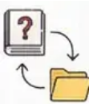





GitLab Wiki 운영 예제와 주의점
CH05
You Dream, We Display.
실무 활용과 관리 전략
실전 예시 & 관리 전략
주의점 & 구분 원칙
FAQ 문서 관리
코드 비동기화 주의
자주 묻는 질문을 Wiki에 축적하여 팀 지식 자산화
코드 변경 시 Wiki 문서 미갱신으로 정보 괴리 발생 가능
Runbook(런북) 작성
갱신 책임 지정
장애 대응 절차와 비상 연락망을 Wiki에 명시
담당자를 명시하여 최신화 책임을 명확히 부여
팀 온보딩 가이드
Wiki vs 저장소 문서 구분 원칙
신규 인력 교육 및 초기 설정 절차 안내
코드와 생명주기를 같이하는 문서는 docs/ 폴더에 관리
LG Display
Tandem WOLED
Tandem OLED

Slide 12
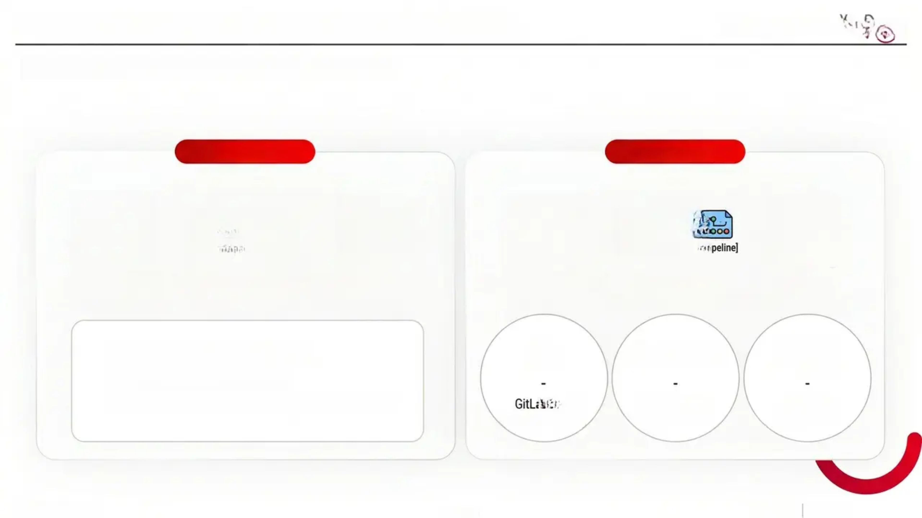

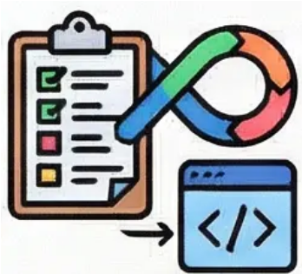




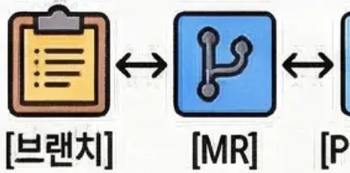

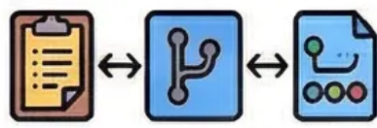



페이지 제목 : OpenProject와 GitLab 연결의 이점
You Dream, We Display.
협업 가시성과 개발 추적성을 위한 핵심 통합 전략
핵심 이점
운영 및 정책
• 요구사항-코드 추적성 확보 • 일감과 MR을 직접 연결 • 표준화된 브랜치명 형식(‘op-123’) 사용
GitLab 없이 OpenProject에서

Slide 13

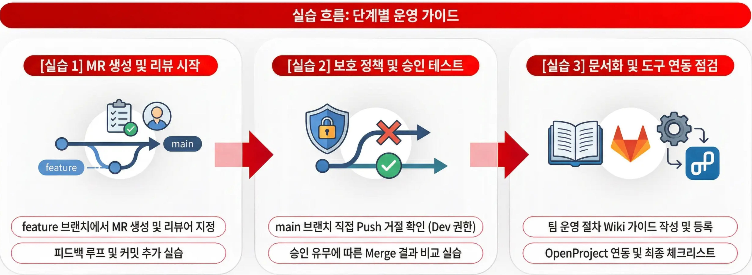




실습 흐름: MR, protected branch, approval, Wiki, OpenProject
협티업을 입력해 주세요
You Dream, We Display.
헤드라인 / Headline CH05 실습: Git 프로젝트 관리 정책 운영
LG Display
PUBLIC

Slide 14
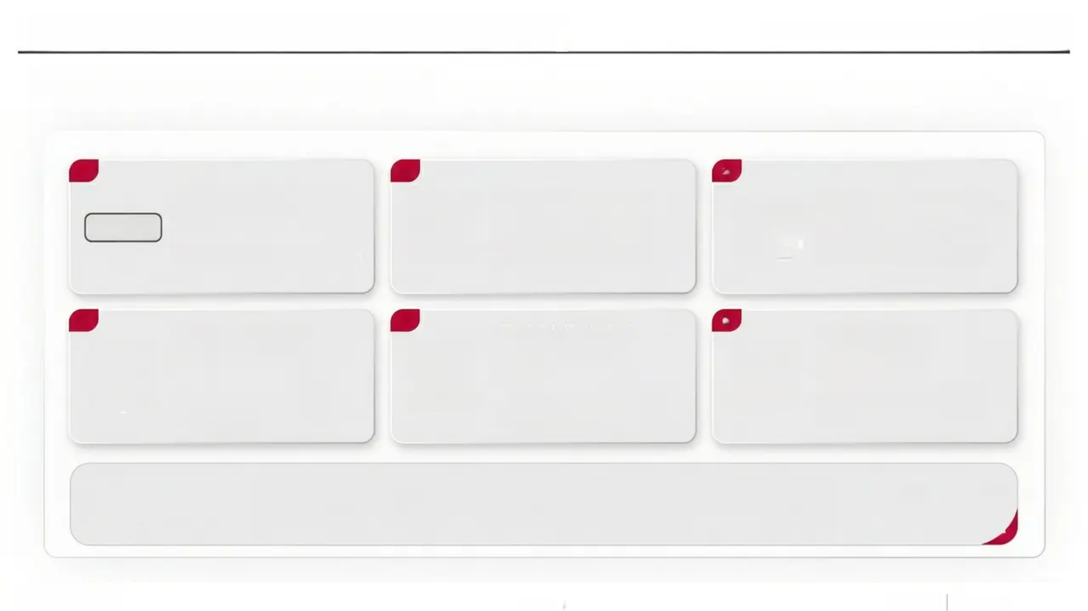








실무 실패 시나리오: 권한, 승인, merge, 연동
You Dream, We Display.
CHAPTER 05: GitLab 운영 모범 사례
GitLab 운영 상의 주요 실패 사례 및 해결 방안
1
2
3
Merge 버튼 비활성화 원인 분석
권한 불만 시 접근법 원인 분석
승인 후 문제 발생 대응 원인 분석
Git Merge
• 권한 불만 전 프로세스 병목 원인 파악
• 승인 기록으로 책임 추적 및 원인 분석
• 권한·승인·파이프라인·통합
4
5
6
메인 브랜치 파손 예방 설계
운영 설계 관점의 해결 원칙
실패 시나리오 요약 교훈
• Protected Branch로 직접 Push 차단
• 사람 동기가 아닌 시스템적 보호 장치로 접근
• 권한·승인·브랜치 보호를 통합 설계해야 안정적
권한, 승인, 브랜치 보호를 유기적으로 통합 설계하여 시스템적인 보호~장치를 마련하는 것이 안정적 운영의 핵심입니다.
LG Display
PUBLIC
Tandem WOLED
Tandem OLED

Slide 15
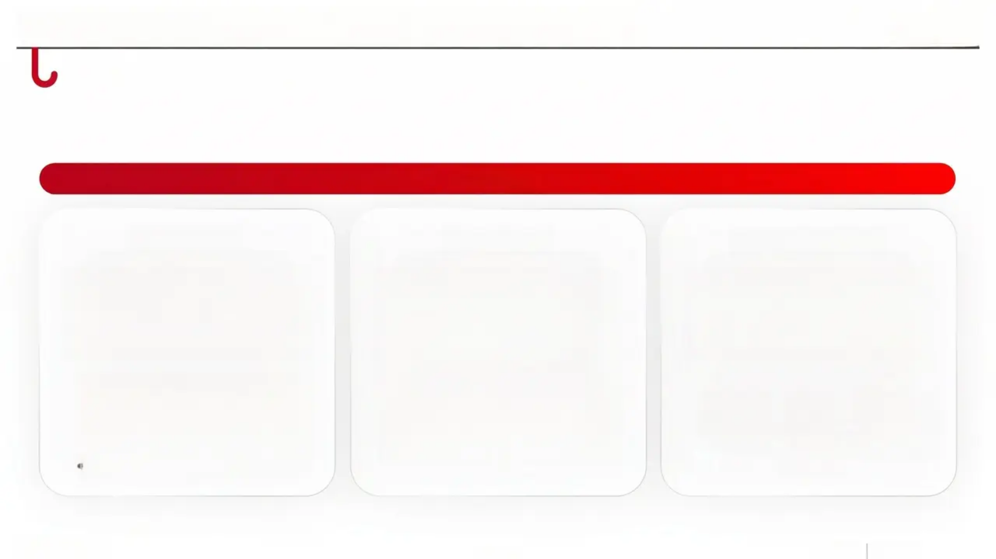
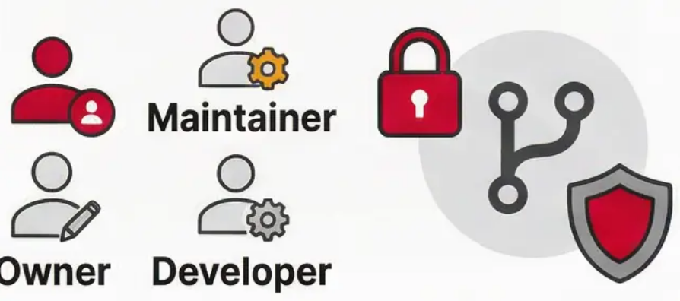
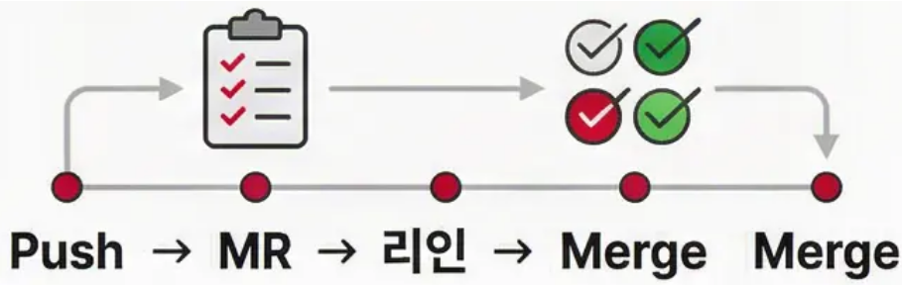






CH05 요약: GitLab은 협업 운영과 통제의 레이어다
You Dream. We Display.
요약 포인트
역할 및 권한
절차 및 검토
정보 관리 및 예고
• 역할 매트릭스: 책임 기반 권한 설계 (실력 아닌 운영 책임 기준)
• Approval Rule: 동료 리뷰 의무화, 최소 승인 인원 지정
• Wiki vs 저장소 문서: 운영 가이드와 코드 연동 문서의 목적별 관리
• Protected Branch: main/release 브랜치 직접 Push 차단 및 MR 강제
• MR 라이프사이클: Push → MR → 리뷰 → 승인 → Merge 8단계 표준 절차
• 다음 장 예고: CH06 실습 (브랜치 충돌 생성, 해결, 안전한 물백)
Wiki
Repo Docs
Tandem WOLED
Tandem OLED

